Slide 1
Экология – дело каждого.
Автор: воспитатель
МБДОУ Аннинский д/с ОРВ «Росток»
Литвин Оксана Владимировна
2022 г

Slide 2
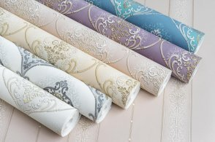
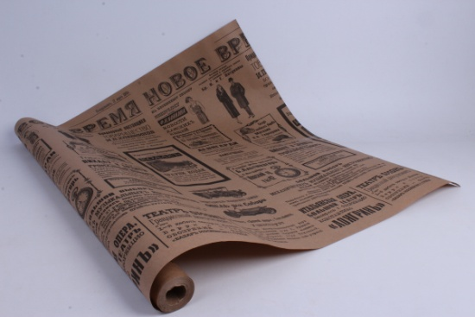
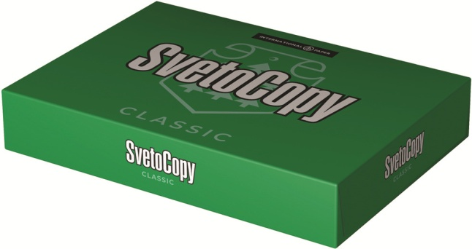
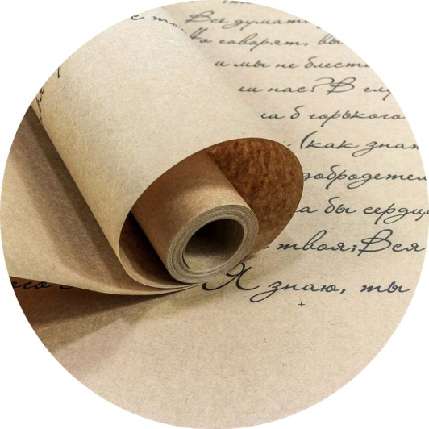
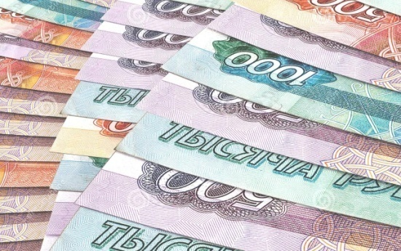
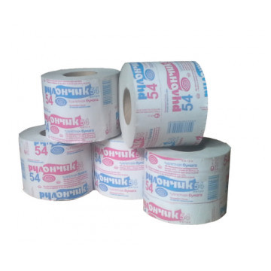
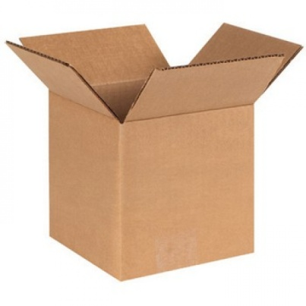
Она бывает документом, Салфеткой, фантиком, конвертом, Письмом, обоями, билетом, Альбомом, книгой и при этом, Она бывает и деньгами. Что это? Догадайтесь сами! (бумага)

Slide 3
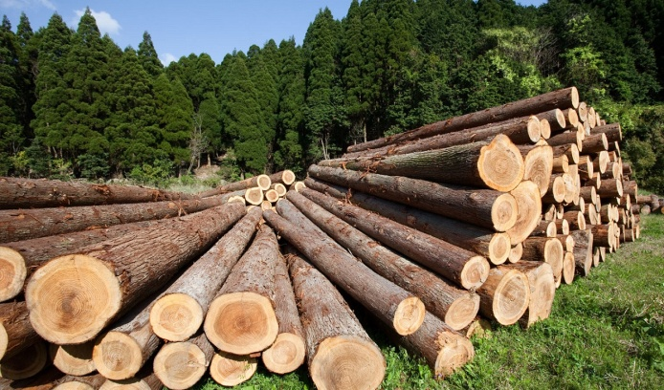
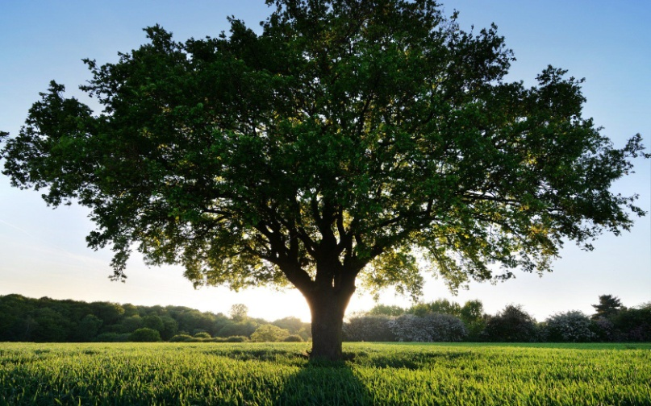
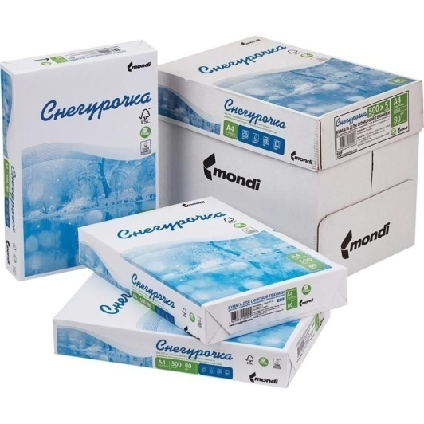
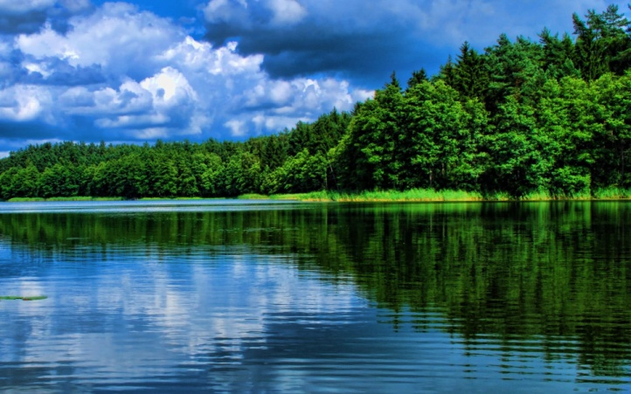
Для производства 50 листов бумаги формата А4
нужно 1 кг древесины и 950 л воды!!!

Slide 4
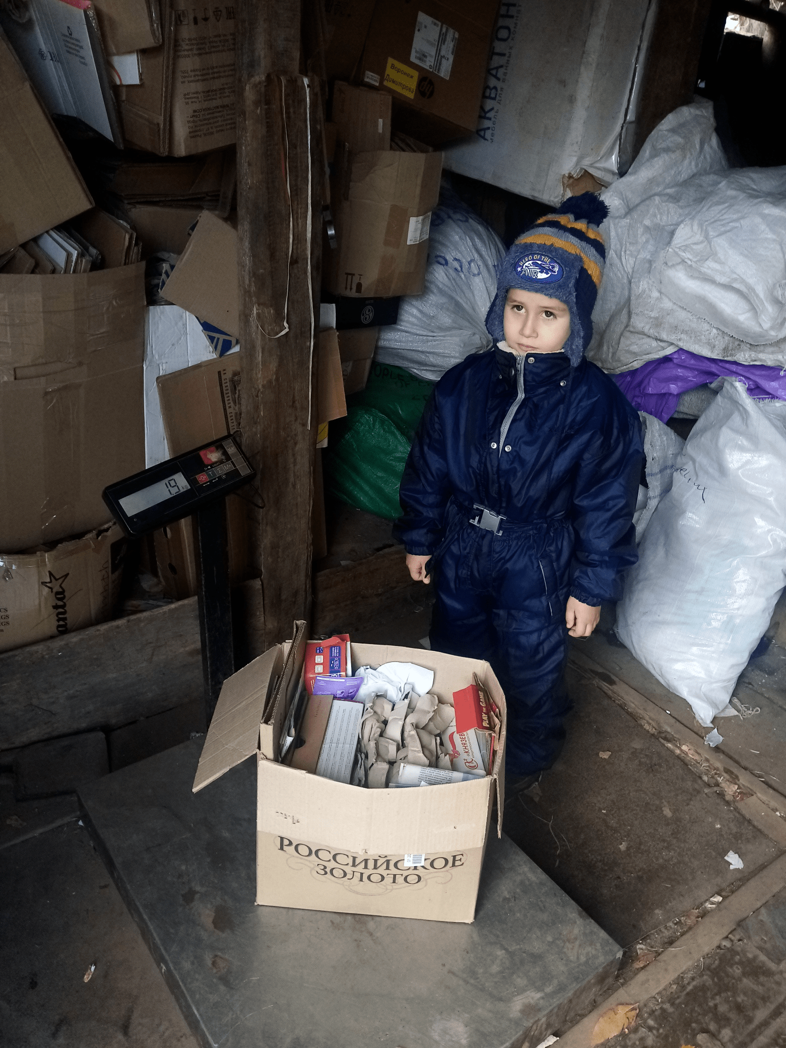
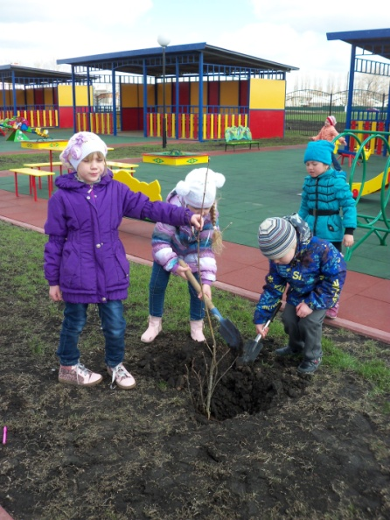
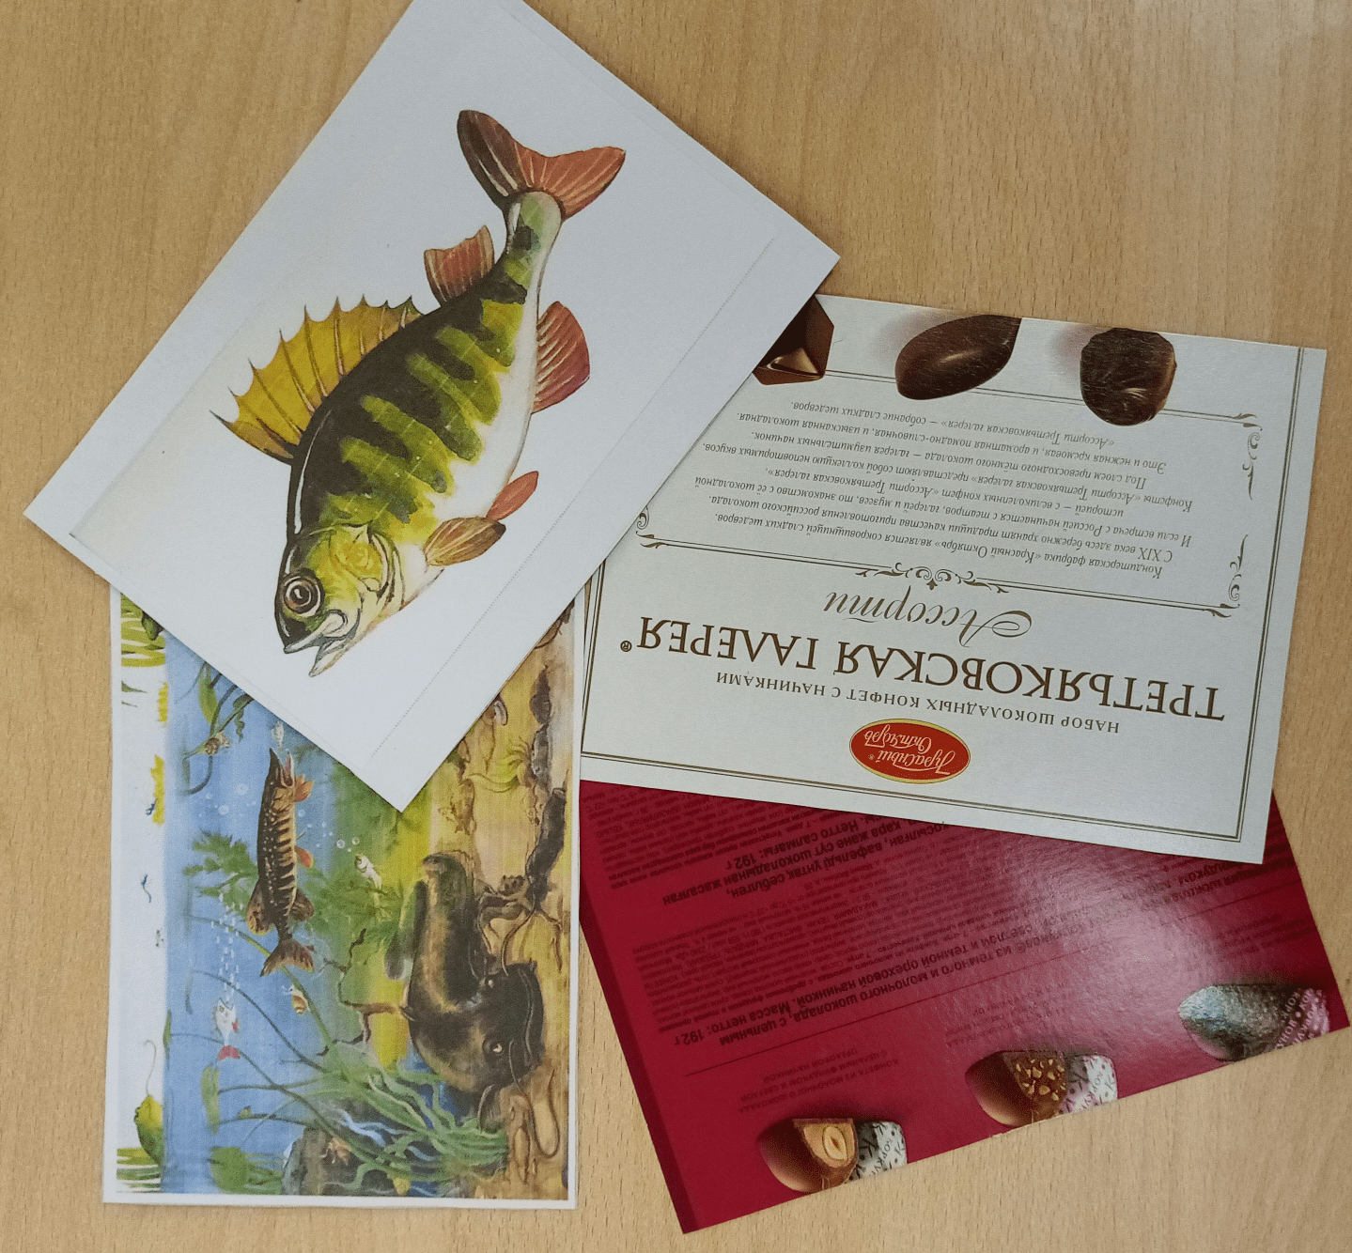
Это может делать каждый:
Собирать макулатуру и сдавать на переработку
Сажать деревья
Экономно расходовать бумагу
(упаковочные коробки используются для карточек,
поделок)
Привлекать внимание к проблеме

Slide 5
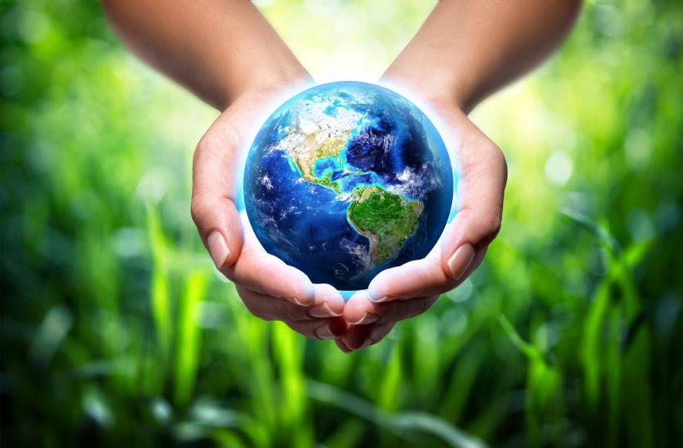
Сохраним нашу планету

